Slide 1

INTERMEDIATE PROGRAMMING LESSON
Introducere în MY BLOCKs (Blocurile mele)

Slide 2
Obiectivele lecției
Învățăm cum să construim blocuri personalizate în software-ul EV3 (My Blocks).
Aflăm de ce este util un block personalizat
Învățăm să construim un My Block cu intrări și ieșiri (Parametri)
Notă: Noile caracteristici menționate în această lecție sunt disponibile în V.1.3 atât în Home Edition, cât și în Education Edition. Actualizați-vă software-ul dacă nu utilizați această versiune.

Slide 3
Ce este un My Block ?
Un My Block este o structură de unul sau mai multe block-uri pe care le grupăm într-un singur block personalizat.
My blocks sunt practic block-urile personalizate proprii create de noi.
Odată creat un My Block, îl putem utiliza în mai multe programe
La fel ca orice alt block din EV3, My Blocks pot avea atât parametri de intrare, cât și parametri de ieșire.
CM
Cele două blocuri de mai sus sunt exemple de My blocks:
Move_Inches - îi spune robotului să se deplaseze cu numărul de centimetri pe care l-am introdus
Turn_Degrees îi spune robotului să se întoarcă la valoarea pe care am introdus-o
Mai multe despre My blocks vom afla în lecțiile următoare.

Slide 4

Când folosiți un My Block?
Ori de câte ori robotul va repeta o acțiune în cadrul programului dvs.
Atunci când codul se repetă într-un alt program.
Atunci când vrei să organizezi și să simplifici codul.

Slide 5
De ce să facem asta?
Datorită My blocks, misiunile tale pot arăta astfel...
În loc de asta....
Această opțiune face codul dumneavoastră mai ușor de citit și mai ușor de modificat!!!!

Slide 6
Ce face un My Block să fie util?
Notă: Construcția My Block-urilor cu parametri de intrare și ieșire le face mult mai utile. Cu toate acestea, trebuie să aveți grijă să nu faceți un My Block prea complicat.
Întrebare: Uitați-vă la lista de trei My Blocks de mai jos. Care credeți că sunt cele mai utile pentru a le folosi?
Move5CM (Mișcă robotul cu cinci centimetri)
MoveCM cu un centimetru și o intrare de putere
MoveCM cu intrări de centimetru, putere, unghi, frână, etc.
Răspuns :
Move5CM poate fi folosit des, dar veți fi nevoit să faceți alte blocuri My Blocks pentru alte distanțe. Acest lucru nu va putea fi remediat ulterior.
MoveCM cu centimetrii și puterea ca intrări este probabil cea mai bună alegere.
MoveCM cu centimetri, putere, unghi, frână, etc. ar putea fi cel mai ușor de personalizat, dar unele dintre intrări s-ar putea să nu fie folosite niciodată.

Slide 7
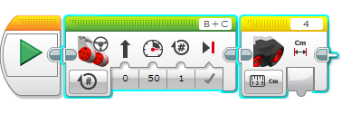
Pasul 1: Evidențiați blocurile
Pentru această lecție, scopul nostru este de a deplasa un număr dorit de rotații la o putere dorită și de a returna valoarea ultrasonică la sfârșit
Pasul 1: Selectați cele două blocuri din cod pe care doriți să le transformați în Blocul meu
Întrebare: Care ar fi intrările și ieșirile pentru my block ?
Răspuns: Intrările sunt puterea și rotațiile. Ieșirea este distanța măsurată de senzorul cu ultrasunete.

Slide 8
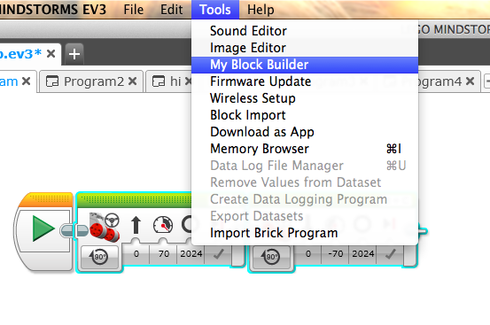
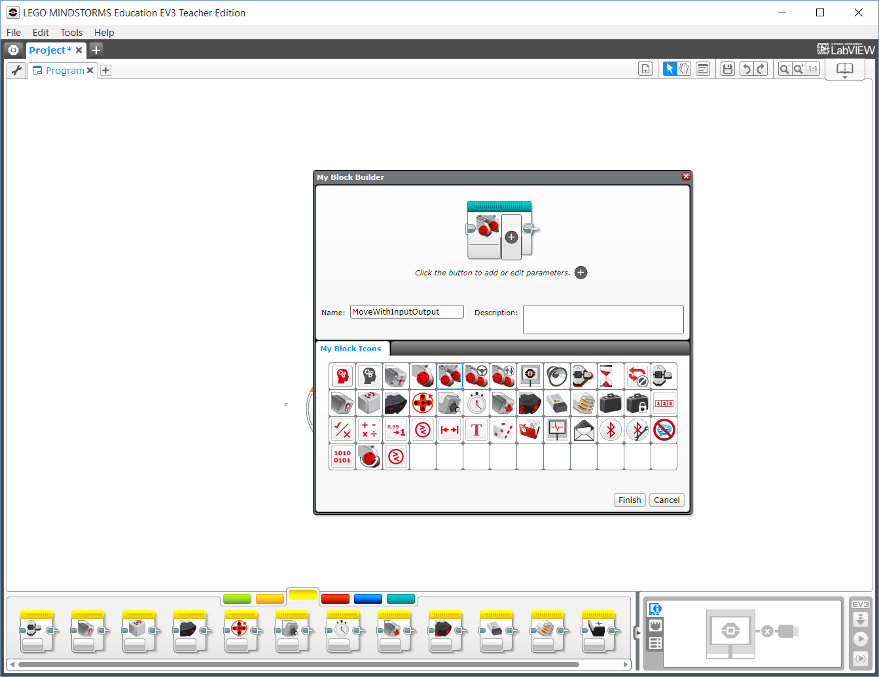
Pasul 2: Lansați My Block Builder
A: Mergeți la Tools → My Block Builder - Dacă întâmpinați o eroare, consultați următorul diapozitiv
B: Alegeți un nume pentru bloc
C. Adăugați o descriere
Selectați o pictogramă pentru întregul bloc My Block
A
B
Move Rotations and output Ultrasonic
C
D

Slide 9
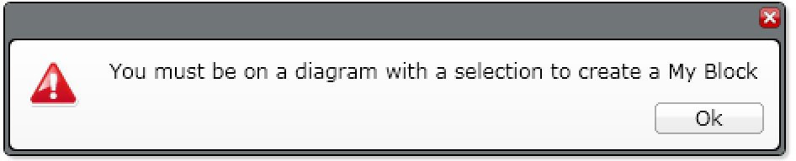
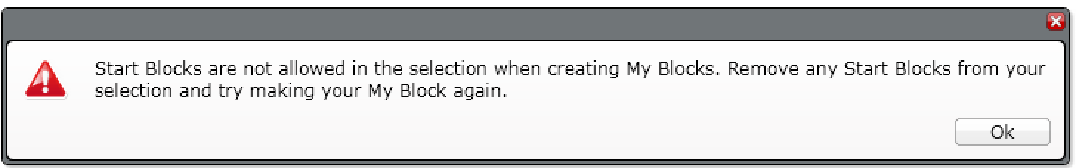
Mesaje de eroare comune
EROAREA 1:
SOLUȚIE: Trebuie să evidențiați blocurile înainte de a intra în My Block Builder.
EROAREA 2:
SOLUȚIE: Deselectați blocul de start înainte de a intra în My Block Builder.
Dacă întâmpinați în continuare probleme la acest pas, selectați un singur bloc din program și creați un bloc My Block din acesta. Puteți edita și adăuga mai multe blocuri la un My Block în orice moment. Puteți chiar să modificați intrările și ieșirile* unui My Block după creare.
* Nou din 2017

Slide 10
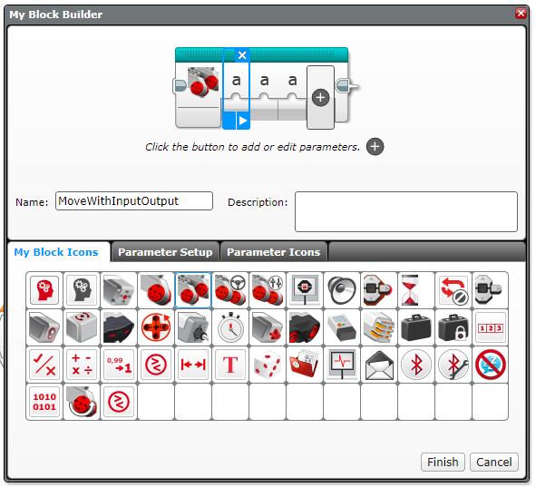
Pasul 3: Adăugați intrări/ieșiri
A
A. Trebuie să adăugăm două intrări și o ieșire, așa că vom face clic de trei ori pe butonul +.
B. Întoarceți-vă la primul parametru
C. Mergeți la Configurarea parametrilor (parameter Setup)
Move Rotations and output Ultrasonic
B
C
Move Rotations and output Ultrasonic

Slide 11
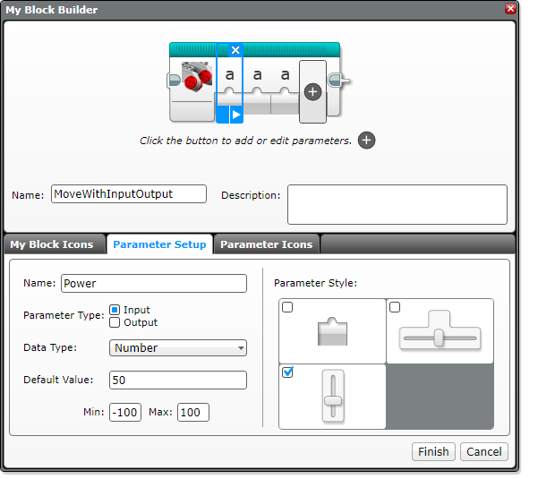
Pasul 4: Parametru de configurare pentru putere
Move Rotations and output Ultrasonic
A. Alege un nume
A
E
B. Selectați intrarea
B
C
C. Puterea este un număr
D. Alegeți o valoare implicită
D
E. Alegeți stilul butonului
Set min & max values (only available with slider)

Slide 12
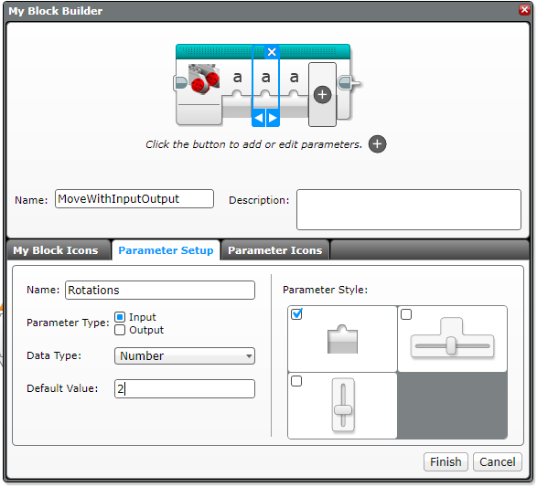
Pasul 5: Configurarea parametrilor pentru rotație
Acum faceți clic pe al doilea parametru
Move Rotations and output Ultrasonic
A
E
A. Alege un nume
B
B. Selectați intrarea
C
C. Rotația este un număr
D
D. Alegeți o valoare implicită
E. Alegeți stilul butonului

Slide 13
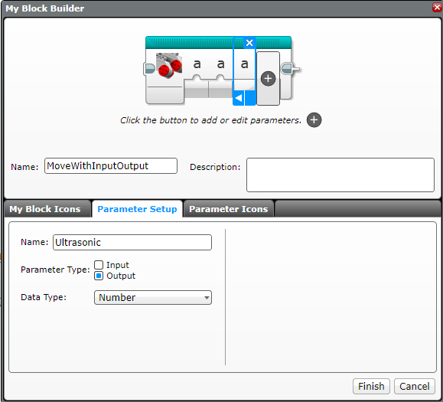
Pasul 6: Configurați parametrul pentru ultrasunete
Acum faceți clic pe al treilea parametru
Move Rotations and output Ultrasonic
A
A. Alege un nume
B
B. Selectați ieșirea
C
C. Ultrasonicul este un număr

Slide 14
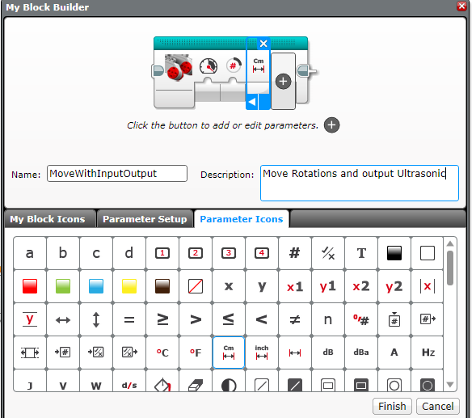
Pasul 7: Configurarea pictogramelor parametrilor
În acest pas, vom schimba pictogramele pentru parametri din "a" într-o imagine la alegere.
Faceți clic pe un parametru
B. Faceți clic pe fila Icoane de parametru, dacă nu se află deja în această filă, și alegeți o pictogramă.
C. Se repetă pașii A și B pentru fiecare parametru
D. Apăsați Finish (Terminare) atunci când ați terminat.
A
B
C

Slide 15
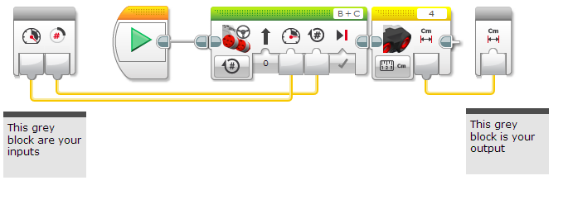
Pasul 8: Adăugați liniile de date
Când faceți clic pe Finish (slide-ul anterior), veți vedea acest lucru.
Cablați Blocul meu trăgând un cablu de date de la fiecare parametru la locașul corespunzător de pe blocul de direcție și blocul de senzori de mișcare.
Aceste blocuri gri sunt intrările/ieșirile noastre (parametrii) care au fost configurate automat de My Block Builder.
Aceste blocuri gri sunt intrările voastre
Acest bloc gri este pentru ieșirea voastră

Slide 16
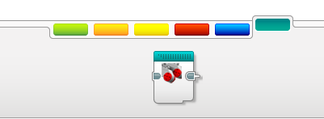
Unde este My Block-ul meu ?
My Block vostru va apărea în fila turcoaz a Paletei de comenzi din EV3-G. Acum puteți utiliza acest block în orice program.
Mai jos, același bloc My Block este folosit de două ori. O dată pentru a se deplasa înainte cu 2 rotații și apoi înapoi cu 5 rotații.
Notă: Același bloc My Block poate fi utilizat cu valori de intrare diferite.

Slide 17
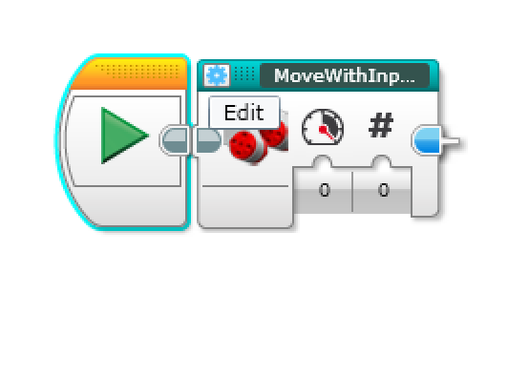
Editarea blocului My Block nou creat
Dacă doriți să modificați ceva în block-ul pe care tocmai l-ați creat, apăsați pur și simplu pe butonul "Edit" din colțul din stânga sus al block-ului meu*.
Puteți schimba numele, adăuga sau șterge parametri etc.
* Nou pentru 2017

Slide 18
Credits
Această lecție de Mindstorms a fost realizată de Sanjay Seshan și Arvind Seshan.
Mai multe lecții sunt disponibile pe ev3lessons.com
Această lecție a fost tradusă în limba română de echipa de robotică FTC – ROSOPHIA #21455 RO20
Această lucrare este licențiată sub Creative Commons Attribution-NonCommercial-ShareAlike 4.0 International License.

